Slide 1
Perfil etiológico de las bronquiectasias no fibrosis quística
Jacinto Hernández Borge, Lourdes Galan Ledesma, Julia López Rodríguez, Rocio Morante Espada, Jose Antonio Márquez Alba, Elvira Sanchez Calle, Pilar Iñigo Naranjo, Nuria Matallana Encinas, Jose Antonio Gutierrez Lara, Ignacio Rodriguez Blanco, Maria Teresa Gómez Vizcaino, Lourdes Cañón Barroso, Santiago Hernández Gómez, Ana Castañar Jóver, Amparo Sanz Cabrera
Servicio de Neumología. Hospital Universitario de Badajoz
INTRODUCCIÓN
RESULTADOS
La etiología de las bronquiectasias no debidas a fibrosis quística (BQnoFQ) es amplía y podría influir sobre la presentación clínica, radiográfica, manejo terapéutico y pronóstico.
Nuestro objetivo ha sido conocer la etiología de la BQnoFQ en una serie de pacientes y si existen diferencias en estos aspectos.
BQNFQ | Etiología | Hombre/ Mujer | No comorbilidad | Cardiopatía | Fumador | Hemoptisis previa
BI | 19% | 9,8/32,9% | 17,9% | 23,2% | 35,9% | 51,3%
BINF | 31,2% | 32,5/29,3% | 7,8% | 23,2% | 64,1% | 35,9%
BEA | 32,2% | 43,9/14,6% | 12,1% | 44,6% | 92,4% | 10,6%
BID | 2,4% | 2,4/2,4% | 0% | 1,8% | 40% | 40%
BST | 8,8% | 5,7/13,4% | 5,6% | 7,1% | 44,4% | 38,9%
BDA | 2% | 1,6%/2,4% | 50% | - | 50% | -
BO | 4,4% | 4,1%/4,9% | - | - | 55,6% | 55,6%
 | 100% (205) | p 0,0005 | p 0,16 | p 0,03 | p 0,0005 | p 0,0005
METODOLOGÍA
Identificar la etiología en una serie consecutiva de pacientes con BQNFQ incluidos tras un ingreso hospitalario (2006-2014) con seguimiento hasta diciembre de 2018.
Se establecieron los siguientes grupos etiológicos: Idiopáticas (BI), postinfecciosas (BINF), asociadas a EPOC-ASMA (BEA), inmunodeficiencias (BID), enfermedad sistémica (BST), discinesia-aspergilosis broncopulmonar alérgica (BDA) y otras (BO). Se analizaron múltiples variables clínico-epidemiológicas, radiográficas, exacerbaciones y mortalidad al final del seguimiento para valorar las principales diferencias entre las distintas etiologías.
No diferencias significativas:
HTA.
DM.
Sintomatología.
Neoplasia.
Insuficiencia renal.
Enfermedad neurológica.
Ser fumador activo.
Sintomatología.
Tipo de BQ (cilíndrica/quísticas)

Slide 2
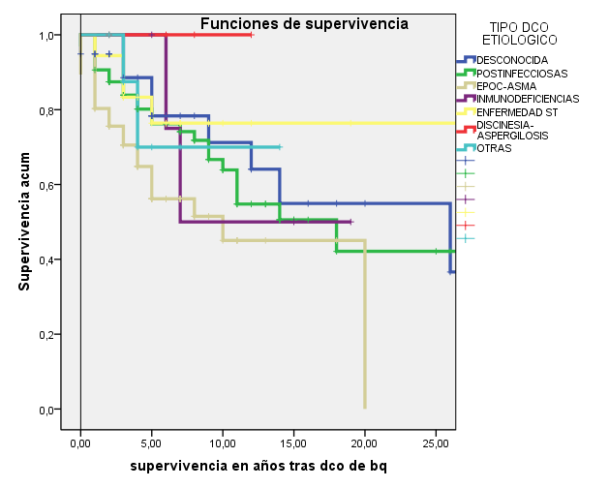
BQNFQ | LLSS/LLII | Central | Atelectasia | Fibrosis residual
BI | 2,6/ 23,1% | 7,7% | 28,2% | 30,8%
BINF | 28,1/7,8% | 4,7% | 67,2% | 75%
BEA | 7,6/ 37,9% | 1,5% | 22,7% | 42,4%
BID | -/ 20% | 20% | 60% | 20%
BST | -/ 33,3% | 5,6% | 22,2% | 44,4%
BDA | -/- | 25% | 50% | 25%
BO | -/ 33,3% | 11,1% | 66,7% | 44,4%
p | 0,001/ 0,002 | 0,08 | 0,0005 | 0,0005
 | BI | BINF | BEA | BID | BST | BDA | BO | p
LAMA LABA | 12,8% 48,7% | 50% 56,3% | 80,3% 87,9% | 80% 80% | 27,8% 61,1% | 50% 75% | 66,7% 44,4% | 0,0005 0,0005
CI CS | 46,2% 41,05% | 50% 46,9% | 86,4% 80,3% | 60% 80% | 50% 61,1% | 75% 75% | 33,3% 55,6% | 0,0005 0,0005
AB INH | 2,6% | 10,9% | 13,6% | - | 27,8% | 25% | 0 | 0,09
Ps. Aeur | 12,8% | 14,1% | 22,7% | 60% | 38,9% | 25% | 11,1% | 0,05
FEV<50 | 15,4% | 40,6% | 39,4% | 40% | 27,8% | 0% | 11,1% | 0,04
Exac año | 0,97 | 1,44 | 2,08 | 2,80 | 1,56 | 3 | 1,33 | 0,05
No diferencias significativas:
Tratamiento antibiótico.
Inhibidores PDE.
Macrólidos.
O2 domiciliario.
Aislamiento microbiológico.
CONCLUSIONES
Las principales etiologías en las BQnoFQ fueron las asociadas a EPOC-asma, las postinfecciosas y las idiopáticas.
Las afectación radiológica y funcional, así como el manejo terapéutico, se relacionó con algunas etiologías.

